Slide 1
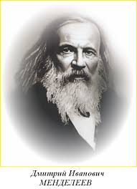
«Форми періодичної системи хімічних елементів»

Slide 2
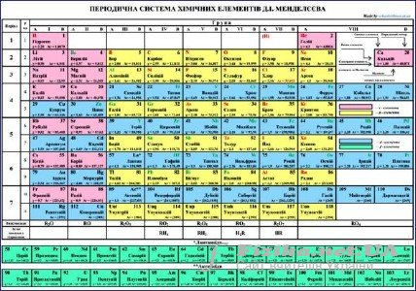
Періодична система, її форма та структура.
Періодична система елементів- це класифікація хімічних елементів , розроблена на основі періодичного закону .
З найпоширеніших з усіх є 3 форми таблиці Періодичної системи елементів : «коротка», «довга» і «наддовга».

Slide 3
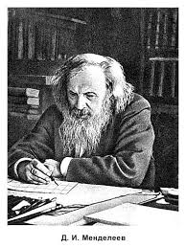
Періодичний закон . Періодична система хімічних елементів.
«Истина одна , а путей отыскания много»
Д.Менделєєв
У «наддовгому» варіанті кожен період займає рівно один рядок. У «довгому» варіанті лантаноїди та актиноїди винесені із загальної таблиці , роблячи її компактнішою.

Slide 4
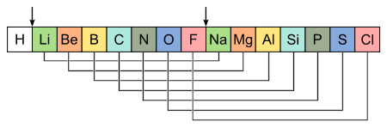
Характеристика періодів.
Період - це горизонтальний ряд хімічних елементів розміщених у порядку зростання їх атомних мас , що розпочинається лужним металічним елементом , та закінчується інертним газом.

Slide 5
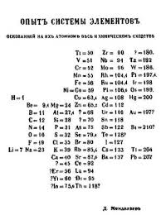
Характеристика періодів.
Всього періодів сім, із них перші три – малі періоди , бо кожний складається з одного рядку хімічних елементів . Починаючи з четвертого , ідуть великі періоди кожен (кожен складається з двох рядків).

Slide 6
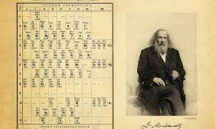
Групи хімічних елементів.
Групи- це вертикальні послідовності елементів, вони нумеруються римською цифрою від І до VІІІ і російськими літерами . Проте варіант у періодичній системі включав підгрупи елементів (головну і побічну).

Slide 7
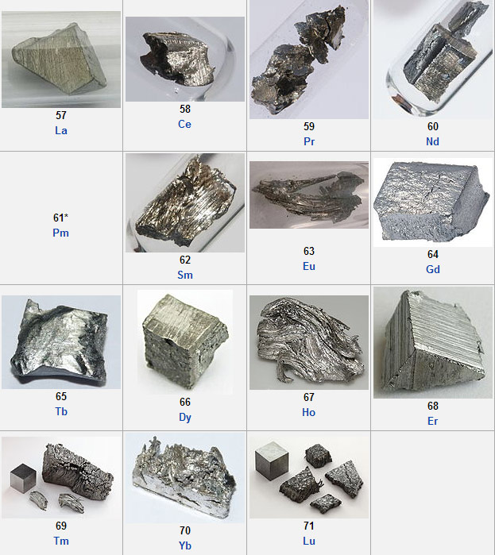
Лантаноїди
Лантаноїди – активні метали . Їхня переважна ступінь окислення +3 , також вони мають спільну назву лантаноїдів- рідкісноземельні елементи.

Slide 8
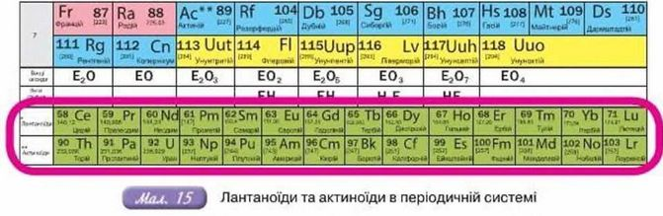
Лантаноїди
Через схожості хімічних властивостей лантаноїдів так важко здавалося видобути в чистому вигляді . З іншого боку , у природних мінералах вони трапляються не часто й у великих кількостях.

Slide 9
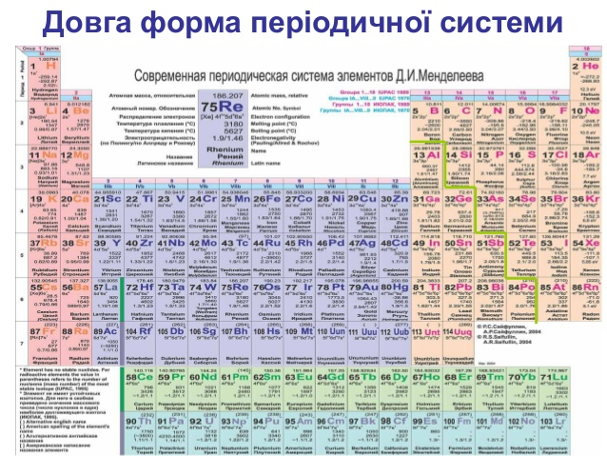
Довга форми періодичної системи.
Довга форма періодичної системи поділяється на сім рядів , які збігаються з відповідними періодами . Лантаноїди , як і актиноїди, називають сімейством і не відносять до якої-небудь групи.

Slide 10
Підсумки:
Періодична система елементів – це класифікація хімічних елементів , розроблена на основі періодичного закону.
Є 3 форми таблиці Періодичної системи елементів : «коротка», «довга» і «наддовга».
Групи – це вертикальні послідовності елементів, вони нумеруються римською цифрою від І до VІІІ і російськими літерами .
Лантаноїди- активні метали.

Slide 11

ДЯКУЮ ЗА УВАГУ!!!

